Slide 1

최종 포트폴리오
4(회적거리두기)조_권성구/김용호/김진주/이대경/황수빈

Slide 2
1.프로젝트 배경
2.팀 구성 및 역할
3.수행 절차 및 방법
목차
4.결론 및 향후 과제
5.느낀점

Slide 3
01. 프로젝트 배경
1.프로젝트 주제
2.프로젝트 개요

Slide 4

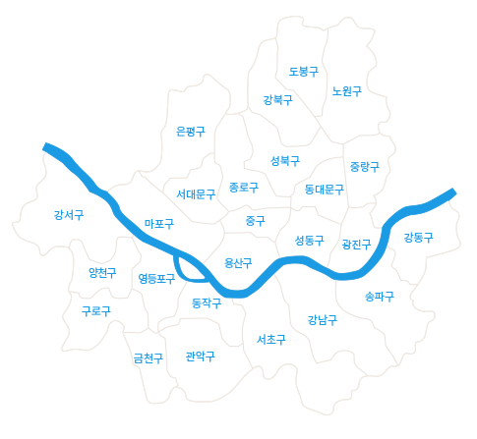



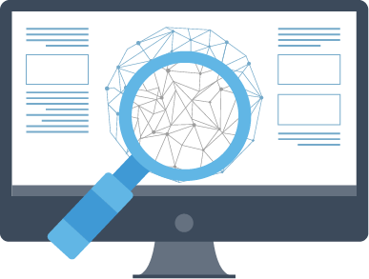
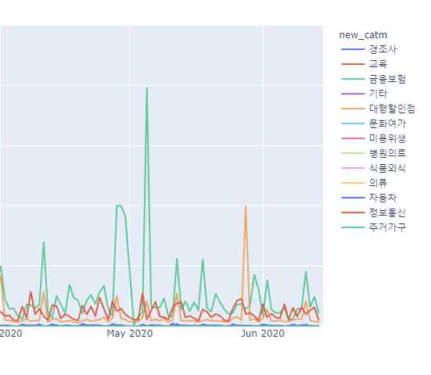
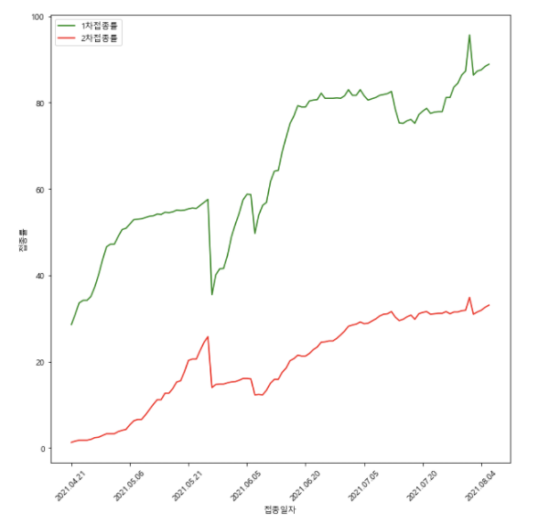
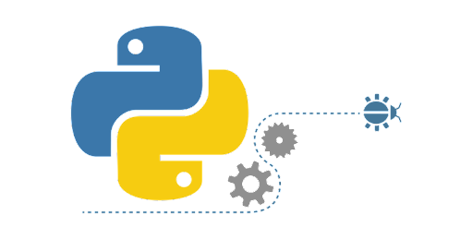
01. 프로젝트 배경
3.프로젝트 구조
공공데이터 OPEN API
- Numpy 및 Pandas 패키지
데이터 수집
- Selenium 및 matplotlib 패키지
시각화
데이터 처리 및 분석
크롤링 데이터

Slide 5
02. 팀 구성 및 역할
1.팀 구성 및 역할

Slide 6
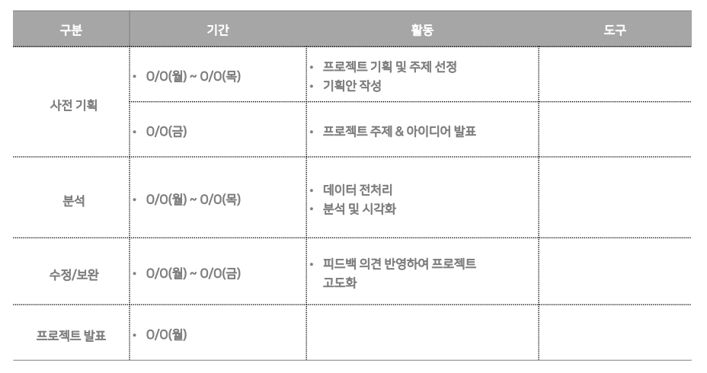
03. 수행 절차 및 방법
1. Work-Flow
 | 8월
 | 9일 | 10일 | 11일
주제 선정
데이터 찾기
데이터 정리
시각화
08.02 ~ 08.06 : 주제선정 및 데이터 검색
08.09 ~ 08.15 : 데이터 처리 및 분석
08.16 ~ 08.22 : 시각화 및 최종 결과물 작성
08.23 : 프로젝트 발표
양식 아이디어

Slide 7
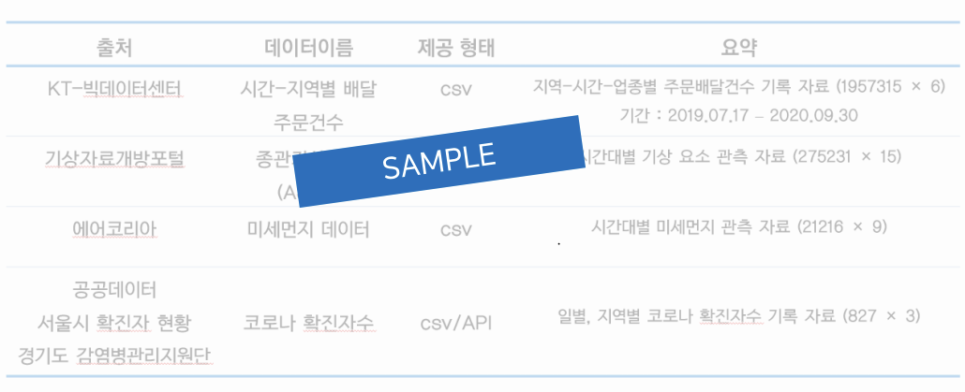
03. 수행 절차 및 방법
2. 데이터명세

Slide 8
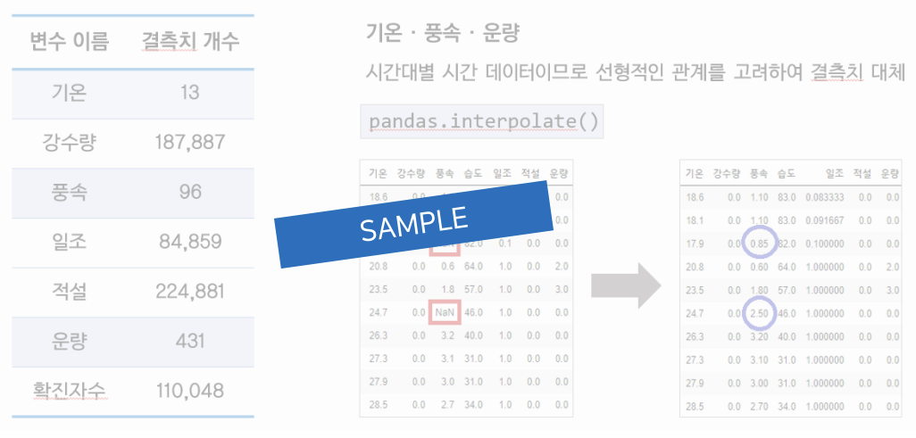
03. 수행 절차 및 방법
3. 데이터 전처리 및 탐색

Slide 9
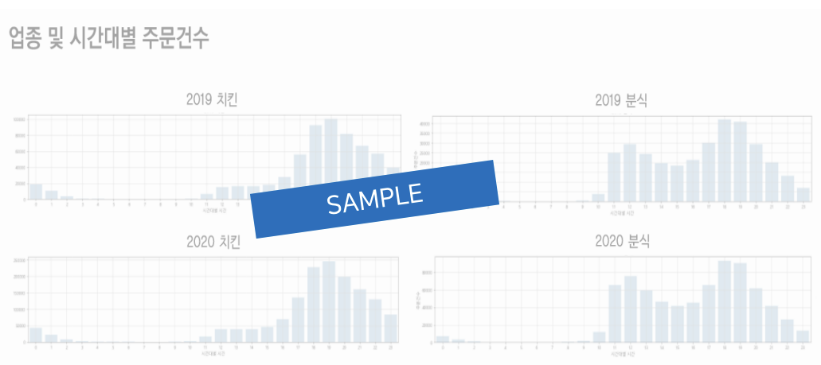
03. 수행 절차 및 방법
4. 분석 및 시각화

Slide 10
04. 결론 및 향후과제
1.결론
2. 향후과제

Slide 11
05. 느낀점
1.느낀점
2. 아쉬운점

Slide 12
06. 해당 자료 이용 방향?

Slide 13
Q&A
Thank U
Thank U

Slide 14
Thank U

Slide 15
비고. 데이터 출처
코로나 발생 이전 및 이후(19년~20년) 신한카드 이용건수 데이터 출처
https://www.findatamall.or.kr/fsec/dataProd/generalDataProdDetail.do?cmnx=44&goods_id=c6ebbd9d-eac2-11eb-9f58-f220ef21bb88
백신접종 이후(21년 3월~6월) 데이터 출처
2021년 6월 코로나로 인한 소비 변화_서울
https://www.findatamall.or.kr/fsec/dataProd/generalDataProdDetail.do?cmnx=44&goods_id=c6ebbd9d-eac2-11eb-9f58-f220ef21bb88
2021년 5월 코로나로 인한 소비 변화_서울
https://www.findatamall.or.kr/fsec/dataProd/generalDataProdDetail.do?cmnx=44&goods_id=b7851ef5-c8f3-11eb-9f58-f220ef21bb88
2021년 4월 코로나로 인한 소비변화_서울
https://www.findatamall.or.kr/fsec/dataProd/generalDataProdDetail.do?cmnx=44&goods_id=703ab980-b9e7-11eb-9f58-f220ef21bb88
2021년 3월 코로나로 인한 소비변화_서울
https://www.findatamall.or.kr/fsec/dataProd/generalDataProdDetail.do?cmnx=44&goods_id=58d880c8-9dac-11eb-9f58-f220ef21bb88

